Slide 1
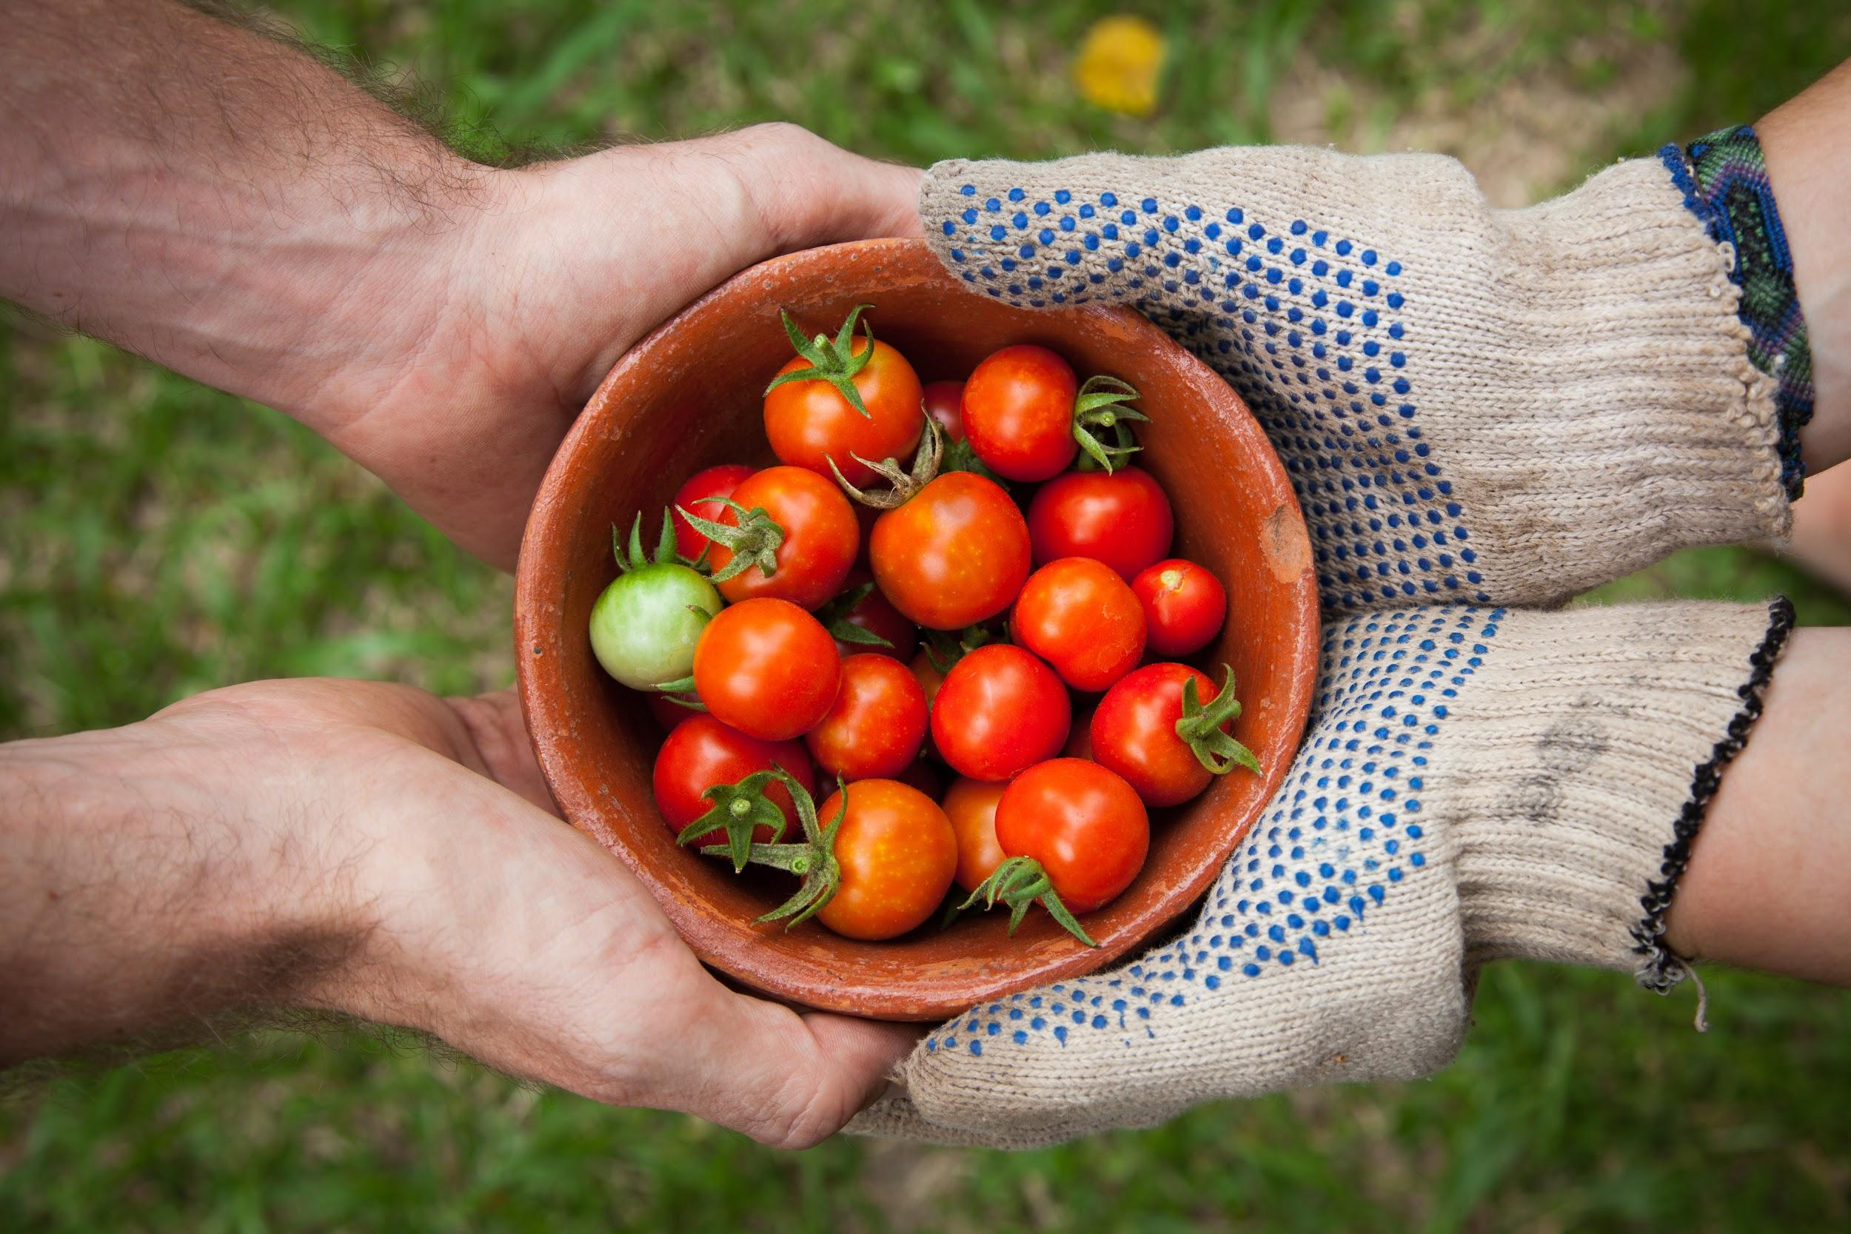
DESENVOLVIMENTO DE APLICAÇÃO WEB FRONT-END –
DOAÇÃO DE ALIMENTOS

Slide 2
Introdução
Atualmente, as organizações sem fins lucrativos estão em pleno crescimento ao redor do mundo, indicando um maior compromisso da sociedade para com a cidadania

Slide 3
Seja voluntário
O trabalhador voluntário é um membro importante do terceiro setor, e que por esse modo, tem a necessidade de compreender melhor a sociedade onde está inserido

Slide 4
Objetivo
O projeto tem como proposta facilitar o acesso entre doadores e receptores, em relação a doação de alimentos, bem como informar sobre o assunto

Slide 5

OBJETIVOS ESPECÍFICOS
⦁ Apresentar um mapa para descobrir locais para levar as doações.
⦁ Expor informações sobre os locais de doação.
⦁ Exibir quadros com sugestões de famílias ou locais que demandam necessidade.
⦁ Permitir o voluntariado individual a ONGs da grande São Paulo.

Slide 6
PÚBLICO ALVO
O público alvo do site é formado por donos de restaurantes, profissionais liberais na área de gastronomia e voluntários autônomos

